Slide 1

드라이브 코스 공유 어플리케이션
<오늘도 달린다>
[8조]
20141323 박민수
20155839 김재원
20152502 정창민

Slide 2
목 차
피드백
주간 진행 – 코스 등록 기능
주간 진행 – 메인 UI 및 로그인 기능
프로젝트 일정

Slide 3


피드백
코스 등록을
자동화하는 방안은?
프로젝트 일정을
상세히 작성

Slide 4

주간 진행 - 코스 등록 기능
Start
Arrival

Slide 5
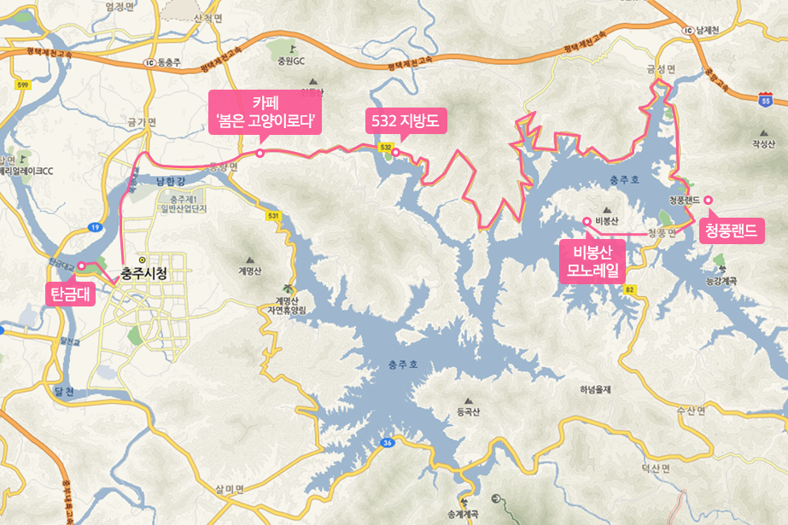
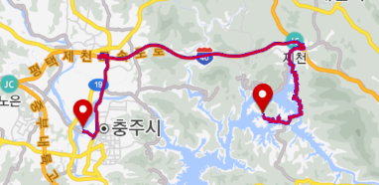
주간 진행 - 코스 등록 기능
<일반 내비게이션 길 찾기 경로>
<충주호 드라이브 코스>

Slide 6
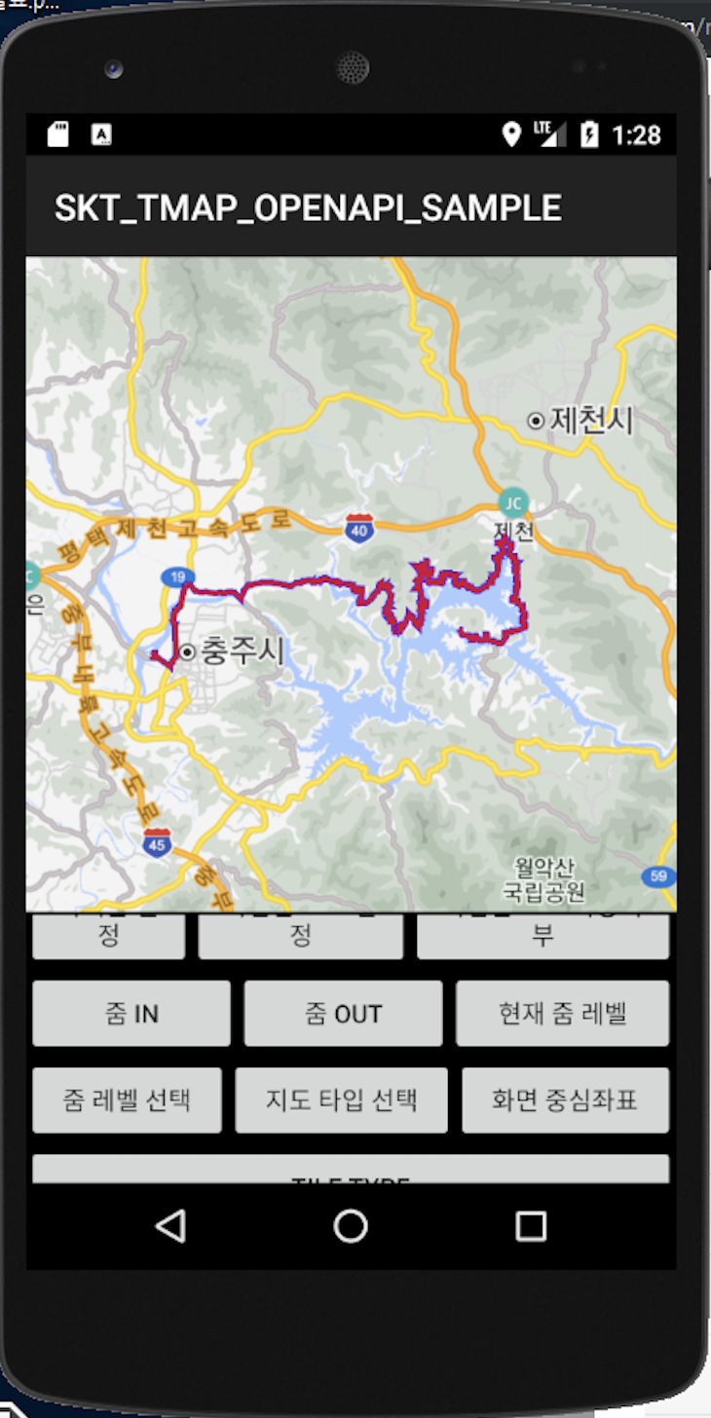
주간 진행 - 코스 등록 기능
8
6
2
3
4
7
9
5
10
1
<충주호 드라이브 코스>

Slide 7
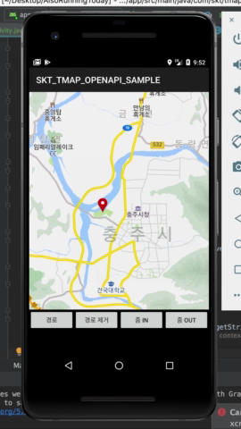
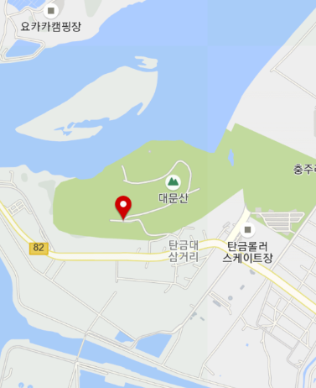
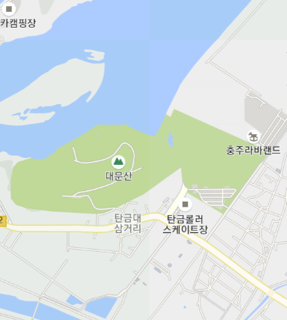
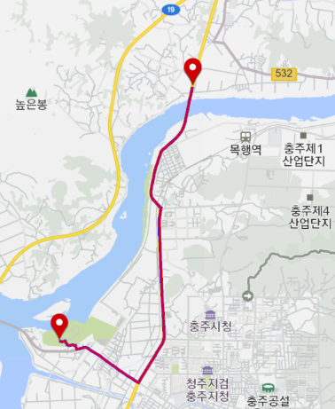

주간 진행 - 코스 등록 기능
클릭
경유지 등록

Slide 8
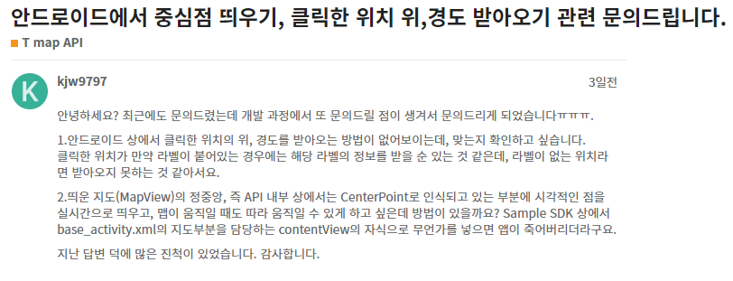
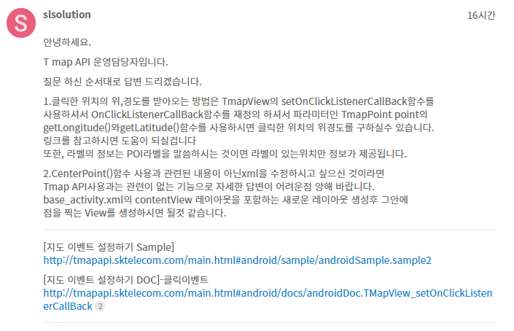

주간 진행 - 코스 등록 기능
<어려웠던 점>
T Map Sample에서는
지도 화면 중심점 위, 경도 기능만 가능
클릭한 위치의 위, 경도 사용으로 변경

Slide 9
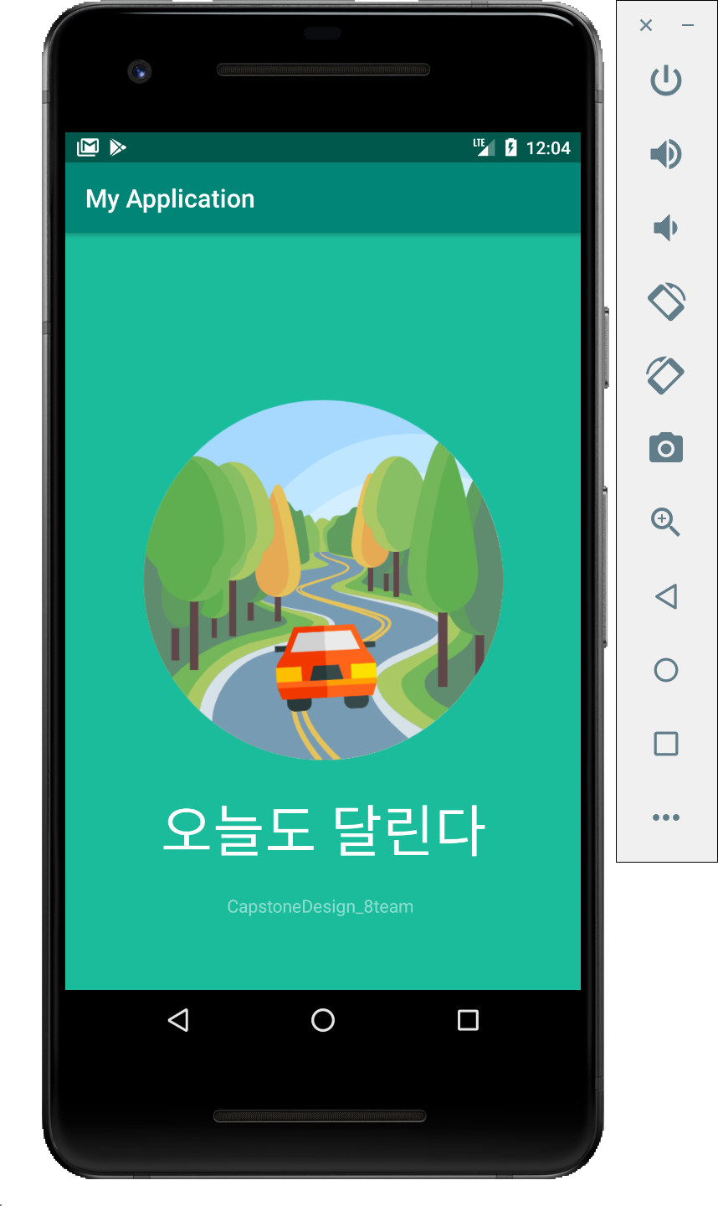
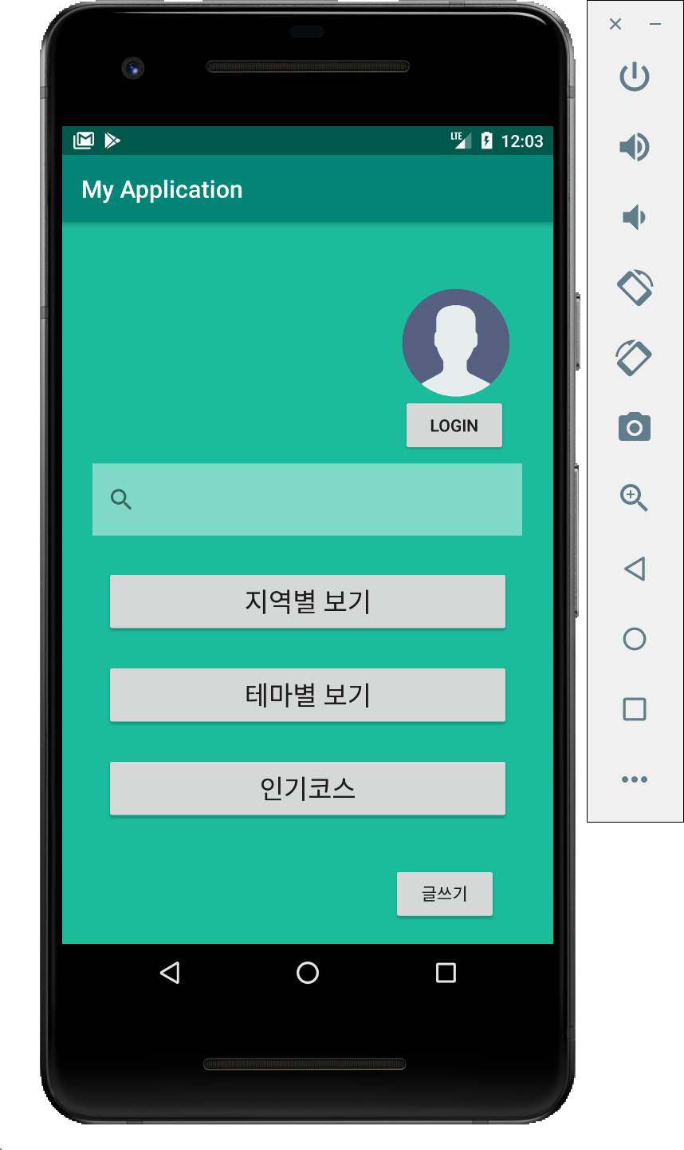
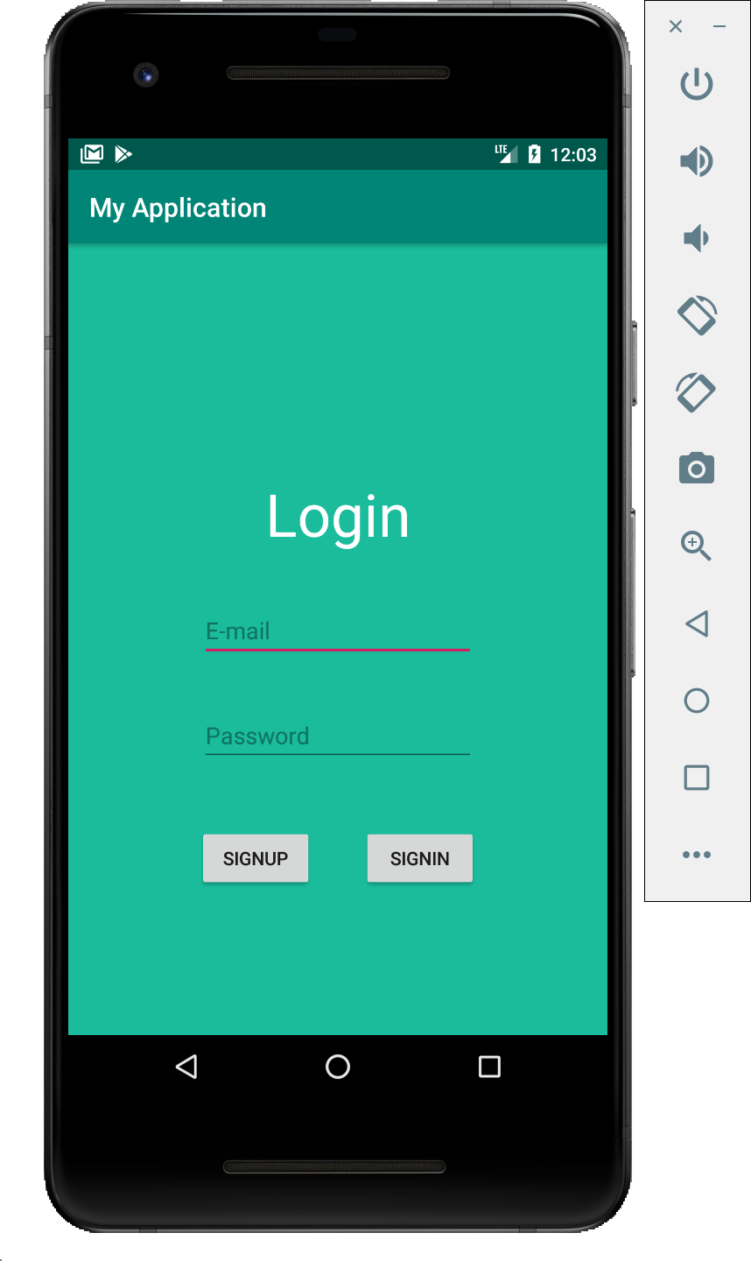
주간 진행 - 메인 UI 및 로그인 기능
<시작 화면>
<메인 화면>
<로그인 화면>

Slide 10
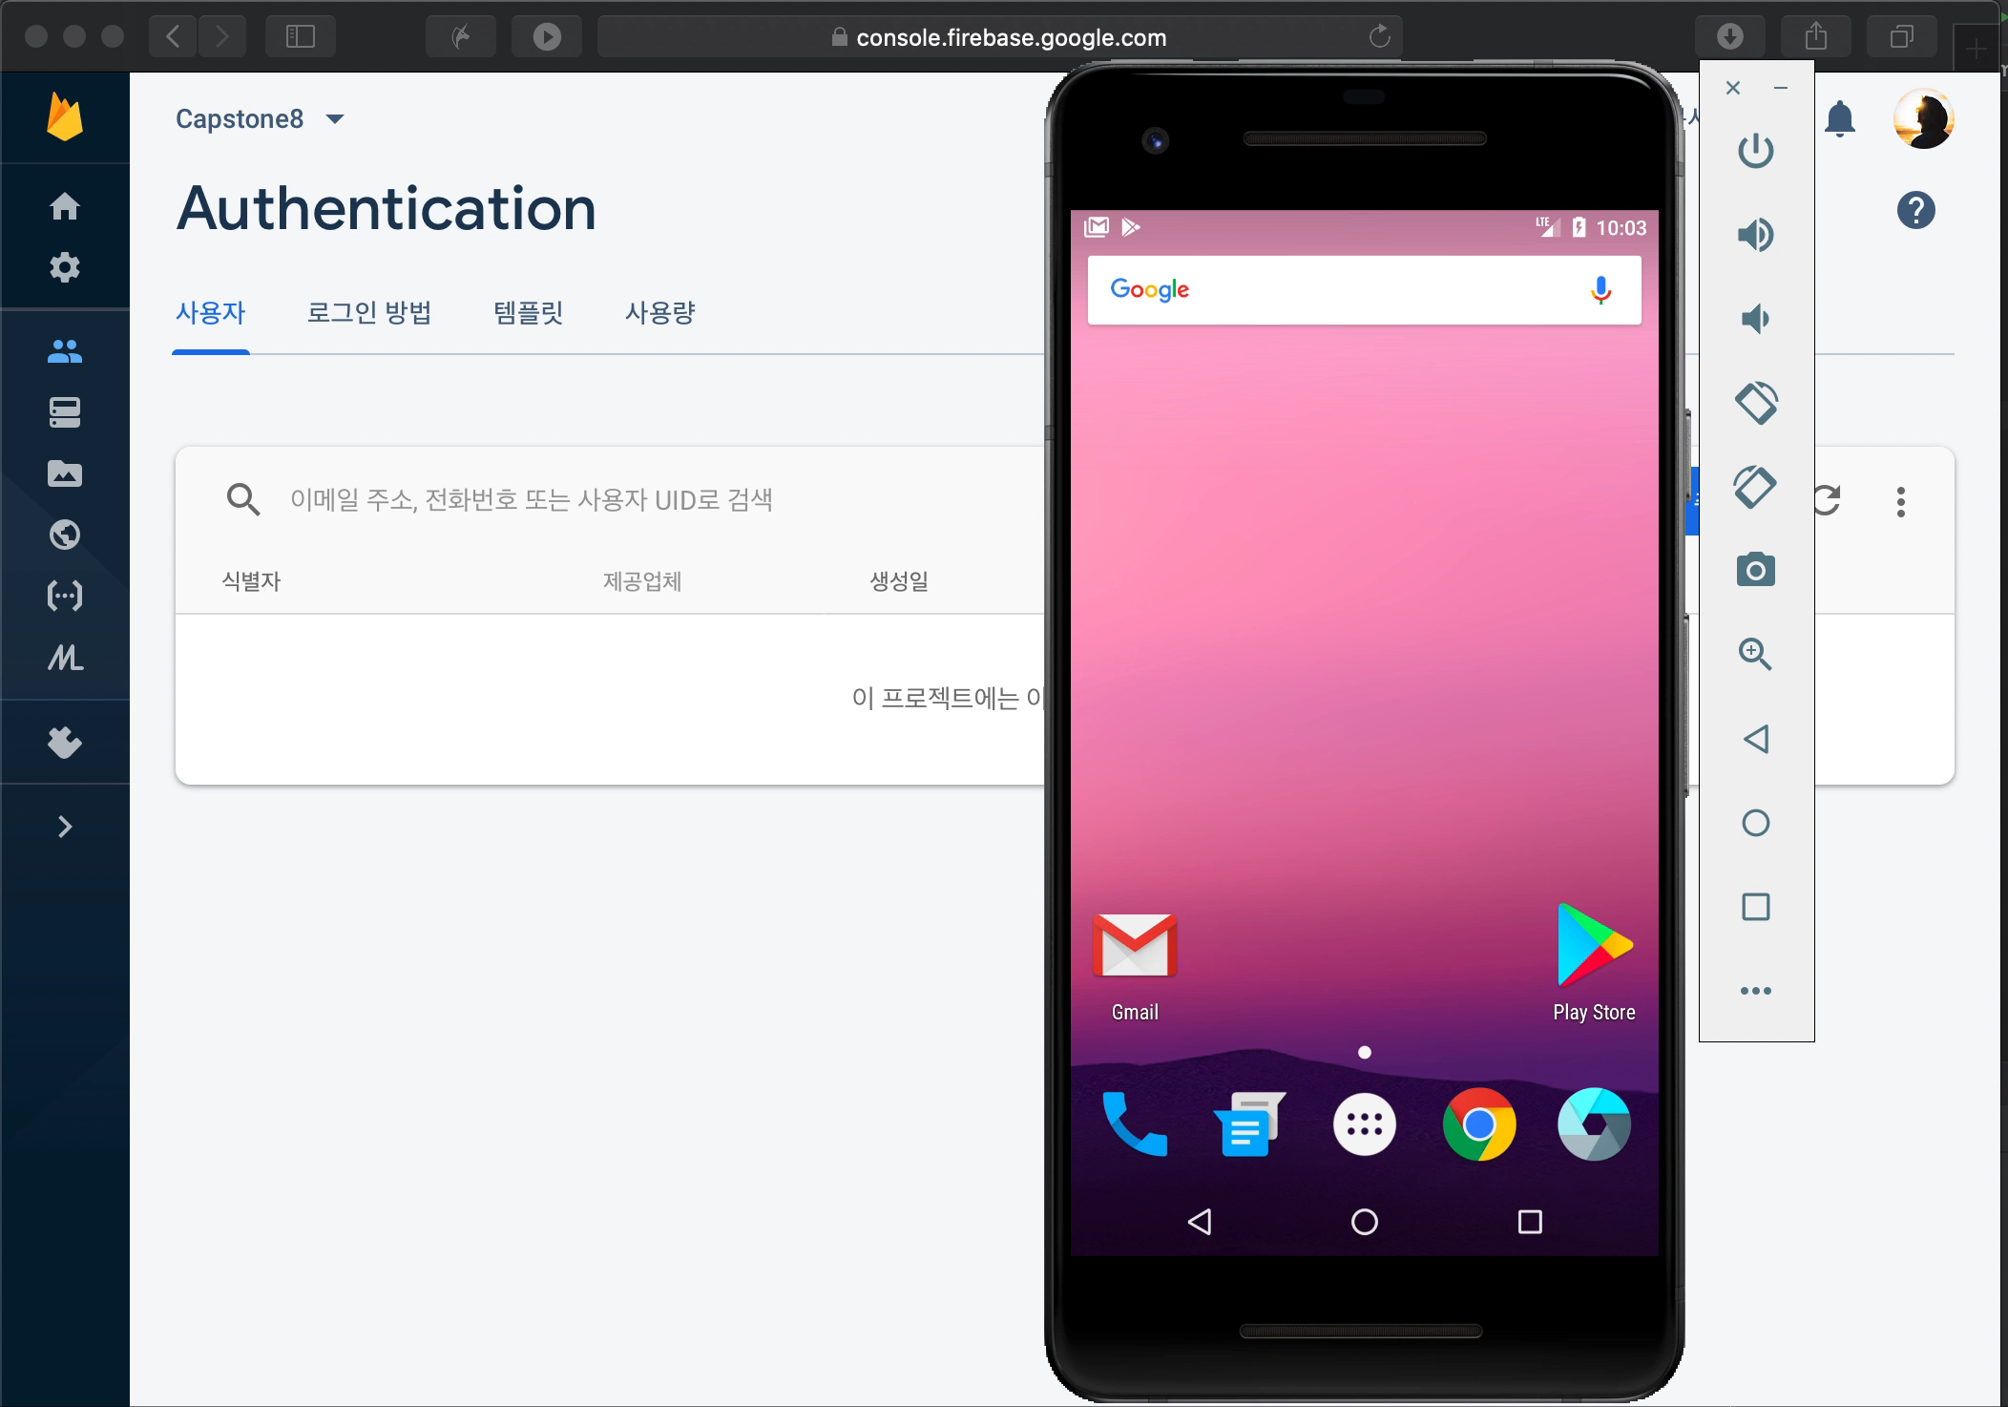
주간 진행 - 메인 UI 및 로그인 기능

Slide 11
팀원 개별 일정
주차 | 1 | 2 | 3 | 4 | 5 | 6 | 7 | 8 | 9 | 10 | 11 | 12 | 13 | 14 | 15 | 16
프로젝트 제안서 작성
멘토 상담 및 제안서 수정
상세 개발 내용 확립
프로그램 전체 틀 설계 |  |  |  |  |  |  |  | 중 | 중
앱 UI 디자인 아웃라인 |  |  |  |  |  |  |  | 간 | 간
DB 디자인 |  |  |  |  |  |  |  | 고 | 데
앱 기능 아웃라인 디자인 |  |  |  |  |  |  |  | 사 | 모 |  |  |  |  | 최 | 최 | 기
API 활용 방안 연구 |  |  |  |  |  |  |  |  |  |  |  |  |  | 종 | 종 | 말
경로 추가 기능 연구 |  |  |  |  |  |  |  |  |  |  |  |  |  | 발 | 보 | 고
경로 추가 기능 구현 |  |  |  |  |  |  |  |  |  |  |  |  |  | 표 | 고 | 사
GPS 기능 |  |  |  |  |  |  |  |  |  |  |  |  |  |  | 서
예시 데이터 작성
중간 데모 준비
앱, 서버 상호 교류 기능
코스 소개 페이지 구현
주변 스팟 마커 기능
버그 검토
최종 데모 준비
주차 | 1 | 2 | 3 | 4 | 5 | 6 | 7 | 8 | 9 | 10 | 11 | 12 | 13 | 14 | 15 | 16
프로젝트 제안서 작성
멘토 상담 및 제안서 수정
상세 개발 내용 확립
프로그램 전체 틀 설계 |  |  |  |  |  |  |  | 중 | 중
앱 UI 디자인 아웃라인 |  |  |  |  |  |  |  | 간 | 간
앱 아이콘 디자인 |  |  |  |  |  |  |  | 고 | 데
API 활용 방안 연구 |  |  |  |  |  |  |  | 사 | 모
경로 추가 기능 연구 |  |  |  |  |  |  |  |  |  |  |  |  |  | 최 | 최 | 기
앱 메인 UI 디자인 |  |  |  |  |  |  |  |  |  |  |  |  |  | 종 | 종 | 말
로그인 기능 |  |  |  |  |  |  |  |  |  |  |  |  |  | 발 | 보 | 고
UI 수정 및 보완 |  |  |  |  |  |  |  |  |  |  |  |  |  | 표 | 고 | 사
중간 데모 준비 |  |  |  |  |  |  |  |  |  |  |  |  |  |  | 서
앱, 서버 상호 교류 기능
코스 소개 페이지 구현
코스 리뷰 기능 구현
코스 조회수 기능 구현
주변 스팟 마커 기능
코스 분류 기능
버그 검토
최종 데모 준비
주차 | 1 | 2 | 3 | 4 | 5 | 6 | 7 | 8 | 9 | 10 | 11 | 12 | 13 | 14 | 15 | 16
프로젝트 제안서 작성
멘토 상담 및 제안서 수정
상세 개발 내용 확립 |  |  |  |  |  |  |  | 중 | 중
프로그램 전체 틀 설계 |  |  |  |  |  |  |  | 간 | 간
DB 디자인 |  |  |  |  |  |  |  | 고 | 데
API 활용 방안 연구 |  |  |  |  |  |  |  | 사 | 모
경로 추가 기능 연구
서버 틀 설계 |  |  |  |  |  |  |  |  |  |  |  |  |  | 최 | 최 | 기
DB 구축 |  |  |  |  |  |  |  |  |  |  |  |  |  | 종 | 종 | 말
서버 구축 |  |  |  |  |  |  |  |  |  |  |  |  |  | 발 | 보 | 고
예시 데이터 작성 |  |  |  |  |  |  |  |  |  |  |  |  |  | 표 | 고 | 사
중간 데모 준비 |  |  |  |  |  |  |  |  |  |  |  |  |  |  | 서
앱, 서버 상호 교류 기능
코스 소개 페이지 구현
코스 리뷰 기능 구현
코스 조회수 기능 구현
주변 스팟 마커 기능
코스 분류 기능
버그 검토
최종 데모 준비
김재원
정창민
박민수

Slide 12

감 사 합 니 다

